Slide 1
اختيار الأدوات التي تعبر عن المفاهيم التالية : كبير وصغير / طويل وقصير
التربية النفس حركية

Slide 2
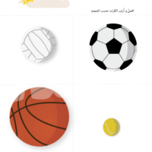
المراجعة: يسرى الشايع | الإعداد : إريني حنا | اختيار الأدوات التي تعبر عن المفاهيم التالية : كبير وصغير / طويل وقصير رقم الهدف :(1607) | الهدف
الفئة العمرية: 6-7 عام | مستوى الشدة: بسيطة | فئة الإعاقة : ذهنية | بيانات الهدف
قصة الحبل الطويل والقصير : فاطمة تحب ان تشارك في لعبة شد الحبل مع اصدقائها في المدرسة واخرجت الحبل من الشنطة لتلعب مع صديقاتها ولكنها وجدت عدد كبير من الصديقات يرغبون في اللعب معها وعند بداية اللعب وجدوا الحبل قصير لا يكفي الفريقين فذهبوا لمعلمة الرياضة في المدرسة وطلبوا منها حبل طويل ليكفي للفريقين فطلبت منهم الحبل القصير ليتم مقارنته مع الحبل الطويل ويعرفوا هل هو مناسب لعدد اللاعبين وأخذوا الحبل الطويل وشكروا المعلمة ولعبوا جميعا شد الحبل. قصة الكبير والصغير : القصة في الفيديو https://www.youtube.com/watch?v=0AjT5XTWmEw الأنشطة الصفية: فرز مجموعة من الكرات الكبيرة والصغيرة في سلتان فرز مجموعة من مصاصات الشرب مقصوصة طويلة وقصيرة قص شريط طويل من الورق حسب الطلب قصير او طويل الاشارة إلى المجسمات الصفية كبير وصغير او طويل وقصير عمل برج من المكعبات طويل او قصير والمقارنة بينهم شرح المفهوم من خلال صورة طفل وشاب |  |  | كتاب الطالب

Slide 3
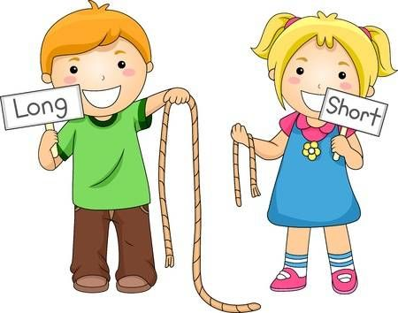
نشاط تحفيزي :- تعليق حبل طويل وحبل قصير في الصف شرح المفهوم من خلال اللعب بالحبلين النشاط الفنى :- عمل كرات من الصلصال صغيرة جداً وكبيرة جداً النشاط الرياضي : المشي على الكرسي الخشبي الطويل والقصير النشاط الموسيقى: نفخ بلالين كبير وصغير واللعب بلعبة اختيار البلالين الكبيرة او الصغيرة مع توقف الموسيقى | دليل للمعلم
حل ورق العمل لصق وحدات ملونة كبيرة وصغيرة في ورقتين مختلفتين | الواجب المنزلي
الاشارة الى الكبير والصغير او الطويل والقصير https://www.youtube.com/watch?v=wvt55fHOSrw https://www.youtube.com/watch?v=DuTWNFRH-WA | تمارين الكترونية
ضعيف : يشير للمطلوب 1/4 متوسط : يسمي المطلوب 2/4 مرتفع : يسمي المطلوب 3/4 | التقييم

Slide 4
طويل وقصير
تدريبات للمفاهيم
https://www.youtube.com/watch?v=DuTWNFRH-WA
https://www.youtube.com/watch?v=L9YxLUZse1ohttps
https://www.youtube.com/watch?v=T2ch_jCTZrUhttps://
https://www.youtube.com/watch?v=dLTS7nv24mM

Slide 5
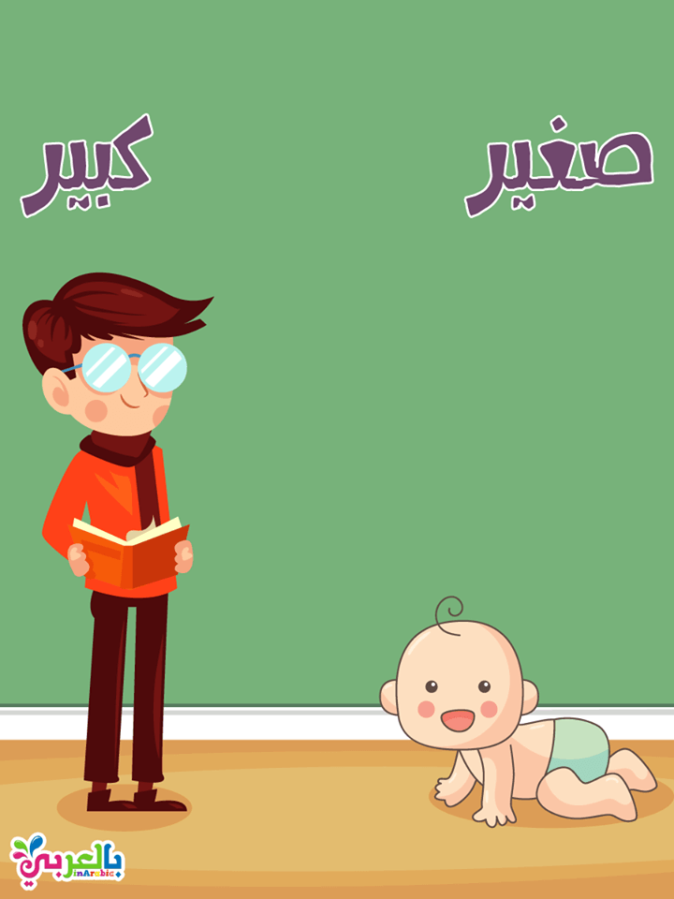
كبير وصغير
تدريبات للمفاهيم
https://www.youtube.com/watch?v=EURqZWqoW_w
https://www.youtube.com/watch?v=wvt55fHOSrw

Slide 6
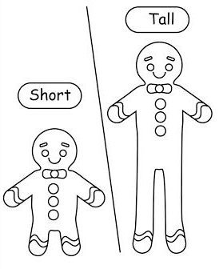
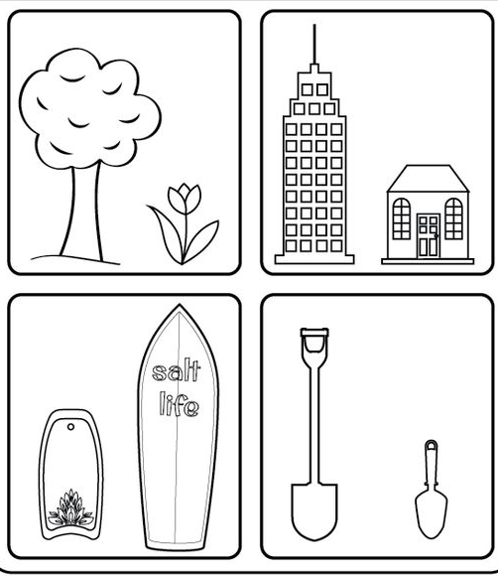
اوراق عمل قصير وطويل
لون القصير بالون الاحمر والطويل باللون الأزرق

Slide 7
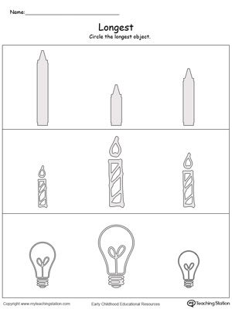
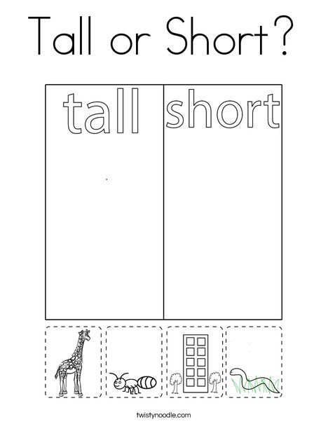
اوراق عمل قصير وطويل

Slide 8
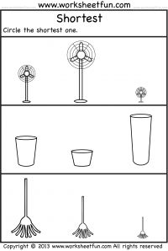
اوراق عمل قصير وطويل

Slide 9
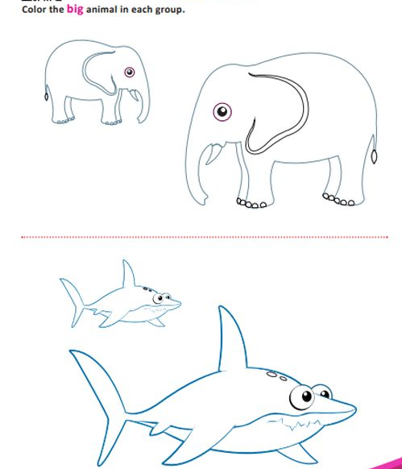
اوراق عمل كبير وصغير

Slide 10
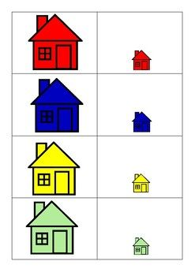
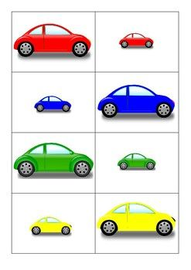
اوراق عمل كبير وصغير
تميزالاحجام باستخدام الالوان

Slide 11
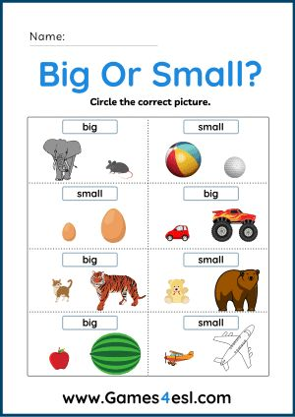
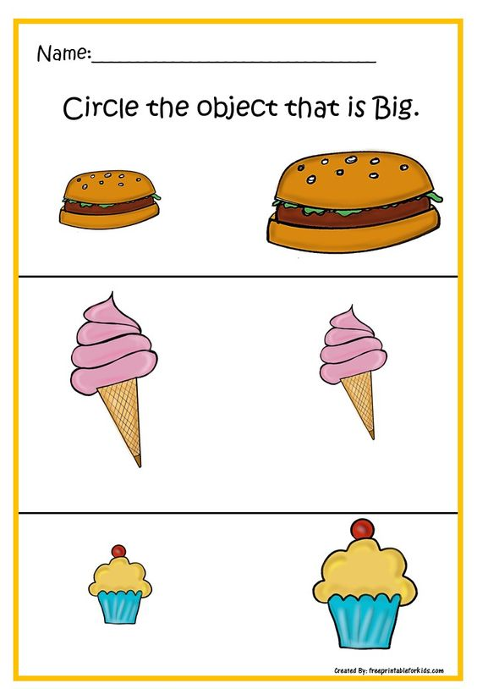
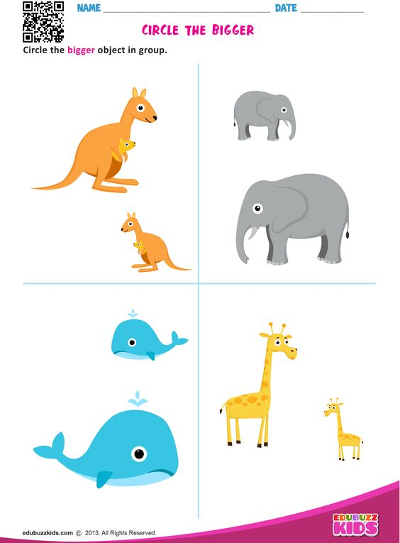
اوراق عمل كبير وصغير

